Slide 1
EdgeAI Musicgen
Joren Vandewalle

Slide 2
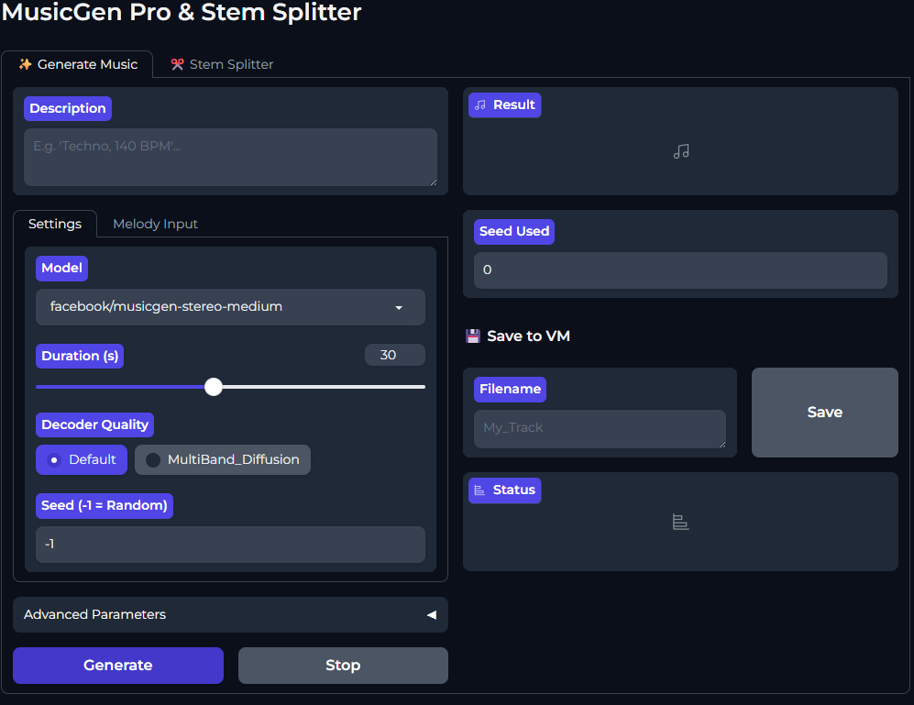
Wat heb ik gebouwd?
Musicgen: Tekst naar muziek
Demucs: Audio splitsen
Gradio app

Slide 3
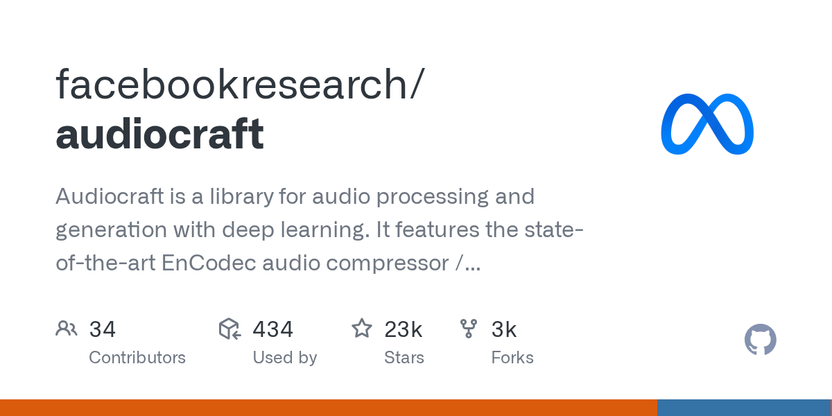
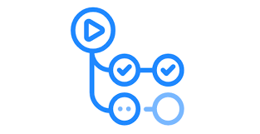

Technieken
Python 3.9
Gradio voor ui
Meta MusicGen en Demucs
PyTorch + CUDA
Docker
GitHub Actions

Slide 4
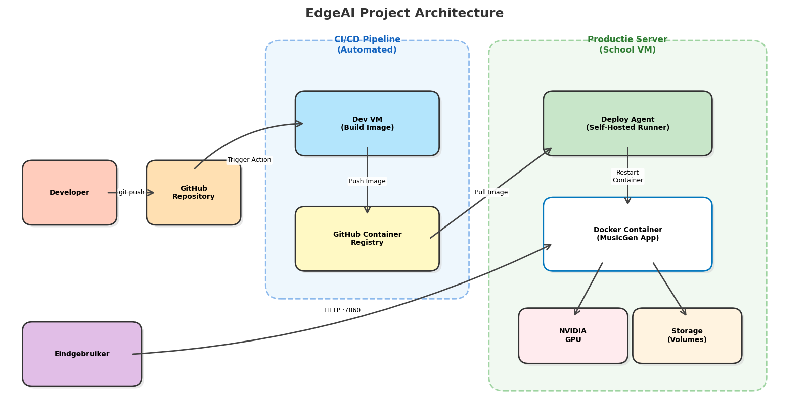
Architectuur

Slide 5
Problemen en oplossingen
Linux installatie Ffmpeg miste mp3 codecs
Ffmpeg handmatig gecompileerd in aparte build stage

Slide 6
